Slide 1

STRATEGIC PROPOSAL
AI Native DevOps
人机协同的工程变革框架
以 AI 为增强器的 DevOps 流程升级与治理体系建设方案
2026年5月

Slide 2
汇报纲要
01
02
03
04
战略定位与核心价值
框架设计与能力蓝图
实施路线与里程碑
治理机制与价值度量
为什么需要AI Native DevOps？核心设计原则与8阶段全景概览
8阶段能力成熟度分析、缺口识别与5层目标架构设计
分阶段落地路径、优先级排序与4大关键里程碑规划
人机协同治理框架、分级发布策略与四维价值度量体系

Slide 3
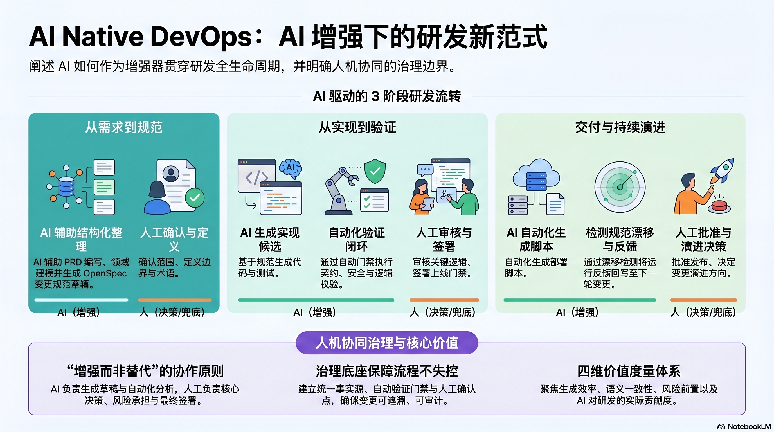

Slide 4

01
战略定位与核心价值
为什么需要 AI Native DevOps？它将带来什么战略价值？

Slide 5
战略定位与核心价值
AI不是替代工程师，而是增强全流程能力
增强而非替代
阶段化参与
人工交接明确
AI主要用于生成草稿、提供候选方案、执行自动分析与触发自动化验证，不直接替代关键业务与工程决策。最终决策始终由人工Owner承担。
每个阶段标注AI参与程度——"生成草稿""提供候选""自动校验""人工审核后采纳"，确保人机边界清晰可控。
PRD、用户旅程、领域模型、OpenSpec、上线结论等关键资产，只有经过人工确认后才能进入下一阶段。
唯一事实源
可验证优先
AI与人都围绕同一份docs/、openspec/与工程代码工作，避免对话上下文与仓库状态不一致。
任何AI生成内容都应转化为可验证工件——测试、契约、规范差分、审计记录与漂移报告。
04

Slide 6

02
框架设计与能力蓝图
AI Native DevOps 的完整能力架构与当前成熟度分析

Slide 7
AI NATIVE DEVOPS PANORAMA
决策者摘要
AI Native DevOps 全景图
这不是把若干 AI 工具堆进研发流程，而是把目标、流程、责任与治理统一到同一套可验证闭环中：先形成主流程，再提升 AI 增强深度，最后扩展到高级治理与多 Agent 协作。
用一张图同时回答业务为什么投、流程如何运转、AI 在哪里增强、人工在哪里拍板、治理靠什么兜底。
LAYER 1
业务目标与组织收益
回答"为什么要做"
交付效率提升
缩短从需求输入到首个可评审工件、可运行实现和可验证结果的周期。
一致性增强
降低术语漂移、契约不一致、规范与实现分叉带来的返工。
风险前置
把歧义、缺陷和安全问题尽量前移到需求、建模和验证阶段。
治理可追溯
让每次变更都能追溯到规范、验证、发布和责任归属。
LAYER 2
AI Native DevOps 主流程
回答"流程如何运转"
PHASE 1
需求
自然语言转结构化 PRD、验收标准与约束。
PHASE 2
设计
形成旅程、原型、状态和交互边界。
PHASE 3
建模
识别子域、上下文、聚合与领域规则。
PHASE 4
规范
沉淀为 OpenSpec 变更、任务和契约。
PHASE 5
实现
按规范与任务生成代码、测试与接口更新。
PHASE 6
验证
执行测试、契约校验、安全扫描与审查。
PHASE 7
交付
部署、放量、冒烟验证与回滚准备。
PHASE 8
演进
做影响分析、漂移检测与下一轮变更提案。
LAYER 3
AI 增强方式
回答"AI 在哪里增强"
草稿生成
PRD、旅程、领域工件、Spec、代码与测试草稿。
候选方案
子域划分、接口设计、任务拆解与实现路径候选。
自动校验
测试执行、契约差分、安全检查与一致性比对。
风险分析
歧义识别、漂移检测、影响分析与回归优先级建议。
LAYER 4
人工责任点
回答"人在哪里拍板"
需求确认
确认范围、优先级、验收标准与数据分类。
模型确认
确认边界、术语、不变量与关键领域假设。
规范确认
确认异常场景、契约边界与任务范围。
上线签署
确认变更风险、门禁结果与发布窗口。
冲突仲裁
处理跨团队契约、Agent 分歧与修复方向争议。
LAYER 5
治理底座
回答"靠什么保证不失控"
统一事实源
文档、规范与代码围绕同一套仓库工件协同演进。
自动验证与门禁
把测试、契约、安全与审查结论串成固定关卡。
安全与合规
把数据分类、权限模型、扫描与审计记录纳入主线。
指标与反馈闭环
用效率、一致性、风险和运行反馈持续校准流程。
管理层视角
把 AI Native DevOps 看成目标牵引的流程升级，而不是单点引入若干 AI 工具。
治理视角
先固化主流程与责任边界，再提升 AI 增强深度，最后再扩展多 Agent 协作。
使用方式
可直接浏览 HTML，也可在桌面端打开后手工截图，作为文档或汇报材料插图。

Slide 8
框架设计与能力蓝图
当前最强中段链路，需补齐两端与治理
阶段 | 当前状态 | AI辅助重点 | 主要缺口 | 建议补强方向
Phase 1 愿景→PRD | 缺失 | 需求结构化、验收标准补全 | 需求模板、安全需求识别 | 内部PRD Agent、本地化LLM
Phase 2 PRD→UI/UX | 缺失 | 旅程草拟、原型草稿 | 设计上下文沉淀 | 设计上下文接入与原型工具
Phase 3 领域模型 | 已有 | 事件提取、边界拆分 | 依赖前置输入质量 | 复用现有DDD主线并强化复核
Phase 4 规格定义 | 已有 | Spec草稿、任务拆解 | 契约统一、边界显式化 | 强化DDD到OpenSpec桥接
Phase 5 实现与测试 | 部分已有 | 代码与测试草稿 | OpenAPI基线、测试先行约束 | 最小必需契约+任务模板
Phase 6 质量保障 | 部分已有 | 自动验证、AI审查 | 安全、性能门禁未整合 | 分层门禁与双签上线机制
Phase 7 部署交付 | 缺失 | 脚本生成、部署模板 | 可重复部署、回滚验证 | 补齐交付模板与发布规则
Phase 8 变更演进 | 已有 | 漂移检测、影响分析 | 回归优先级标准化 | 高级治理与AI风险预测
07

Slide 9
框架设计与能力蓝图
5层目标架构：规范为中心、验证为约束、人工为兜底
1
需求入口层
AI：萃取结构、补全字段、发现歧义 人: 确认范围、优先级、验收标准
愿景 / PRD / UI-UX → 结构化需求输出
2
领域建模层
AI：生成候选模型、比对术语 人：确认核心域、边界、聚合
DDD Skills → 子域 / 限界上下文 / 聚合
3
规范层
AI：生成规范草稿、补全场景 人：确认边界、异常场景、任务范围
OpenSpec changes / specs / tasks / proposal / design
4
实现与验证层
AI：生成实现候选、聚合测试结果 人：审核关键实现、签署上线结论
/opsx:apply + code generation → validate / tests / review
5
交付与运行反馈层
AI：生成脚本、归纳告警模式 人：审批发布窗口、执行事故处置
CI-CD / deploy / smoke test → incident / metrics / change
反馈回路 → 规范层 / 建模层
08

Slide 10

03
实施路线与里程碑
分阶段、可验证的落地路径与关键里程碑

Slide 11
实施路线与里程碑
先打通闭环，再补齐入口，最后扩展治理
P0 最高优先级
P1 次高优先级
P2 长期建设
优先补强实现与验收
补齐需求与设计入口
交付能力与演进治理
核心目标
直接决定Spec能否持续转化为稳定实现，并在进入交付前完成可重复验证
三项行动
1. 确定最小必需契约——核心API收敛到OpenAPI
2. 强化任务模板——tasks.md显式写出测试、实现、重构与验证命令
3. 建立验收门禁——openspec validate + 自动化测试 + 安全检查 + 人工双签
核心目标
补齐进入DDD之前的稳定输入面，降低前置输入质量波动对建模的影响
三项行动
1. 补PRD模板——统一问题陈述、目标、范围、验收标准
2. 补设计上下文——用户旅程、界面状态纳入建模输入
3. 控制自动化预期——设计到代码工具作为语义桥接层
核心目标
补齐部署交付末端缺口，建设变更演进的长期治理能力
三项行动
1. 最小可行部署链路——制品封装、环境模板、回滚脚本
2. AI辅助漂移检测——Spec与代码差异自动比对
3. 影响分析与风险预测——结合历史变更数据预测
10

Slide 12
实施路线与里程碑
四阶段路线图：从最小闭环到多Agent协作
PHASE 01
PHASE 02
PHASE 03
PHASE 04
建立最小闭环
补齐需求与设计
标准化交付
多Agent协作
范围
Phase 4/5/6 最小可用链路
交付物
OpenSpec项目模板、tasks.md任务模板、基础测试模板、openspec validate门禁脚本
验收标准
新需求可在不脱离规范主线的前提下完成变更→实现→验证→归档
范围
Phase 1/2 输入模板与协作机制
交付物
PRD模板、验收标准模板、用户旅程模板、界面状态说明模板
验收标准
新需求进入建模前可提供结构化PRD与最小设计上下文
范围
Phase 7 部署与运行反馈
交付物
部署模板、环境变量规范、冒烟测试脚本、回滚脚本、漂移检测脚本
验收标准
每次变更上线可关联到规范、代码、测试与部署记录
范围
需求/DDD/Spec/实现/测试/审查Agent拆分
交付物
统一消息协议、上下文传递规则、失败回退策略、质量指标仪表板
验收标准
Agent间上下文切换不会导致规范漂移或责任不清
11

Slide 13
实施路线与里程碑
4大里程碑：从规范主链路到治理闭环
M1
打通规范主链路
M2
稳定需求输入
关键产物：OpenSpec模板、任务模板、验证脚本
成功判据：单个变更可完成"规范→实现→验证→归档"
关键产物：PRD模板、验收模板、设计输入模板
成功判据：新需求进入建模前不再缺少最小输入集
M3
建立交付能力
M4
强化治理闭环
关键产物：部署模板、冒烟测试、回滚脚本
成功判据：变更可重复部署并具备回滚路径
关键产物：AI贡献度指标、漂移检测、Agent协作规则
成功判据：规范返工率和变更遗漏率可度量、可下降
12

Slide 14

04
治理机制与价值度量
人机协同的治理框架与可量化的价值度量体系

Slide 15
治理机制与价值度量
人机协同：AI负责草稿与校验，人工负责决策与兜底
阶段 | AI 负责 | 人工负责 | 异常处理
需求 | 生成PRD草稿、补全验收标准、标记歧义 | 确认范围、优先级、验收标准 | 回到需求澄清，修订PRD
设计 | 生成旅程草稿、原型草稿、组件骨架 | 确认关键旅程、交互与设计约束 | 回退到Product/Design联合修订
建模 | 提供子域、上下文与聚合候选 | 确认边界、不变量与术语 | 回退到建模评审，重做边界划分
规范 | 生成OpenSpec草稿与任务拆解 | 确认能力范围、异常场景与任务边界 | 修订proposal.md、design.md或tasks.md
实现 | 生成代码与测试候选 | 审核关键实现与合并结论 | 测试失败时回退到任务或规范
验证 | 运行测试、契约校验、安全检查与AI审查 | 确认是否满足上线门禁 | 不通过则阻断上线并回写问题
交付 | 生成脚本、冒烟步骤与回滚草稿 | 批准发布与执行事故处理 | 回滚或暂停放量，更新规范
演进 | 检测漂移、分析影响、生成提案草稿 | 决定修规范还是修实现 | 形成新变更提案并进入下一轮闭环
14

Slide 16
治理机制与价值度量
四维价值度量：效率、一致性、风险前置与AI贡献度
生成效率
一致性保障
▸ PRD初稿生成时间
▸ 首版Spec产出时间
▸ 测试草稿生成时间
▸ 首个可运行实现产出时间
衡量从"空白页"到"可审阅初稿"的时间压缩
▸ 术语漂移率
▸ 契约差分次数
▸ 规范返工率
▸ 漂移修复时延
衡量跨阶段语义一致性提升程度
风险前置
AI贡献度
▸ 需求阶段发现的关键歧义数
▸ 上线前发现的高风险问题数
▸ AI风险预测命中率
衡量问题发现时点前移的效果
▸ AI草稿直接采纳率
▸ 需求澄清缩短幅度
▸ AI发现问题占比
▸ 人工回退率
衡量AI是否真正创造可感知价值
15

Slide 17
以规范为中心，以验证为约束，以人工为兜底
AI Native DevOps不是工具堆叠，而是目标牵引的流程升级与治理能力体系建设
建议从最小闭环试点，逐步扩展至全流程
AI Native DevOps 战略规划 | 2026年5月

